Slide 1
Hljóðskrár

Slide 2
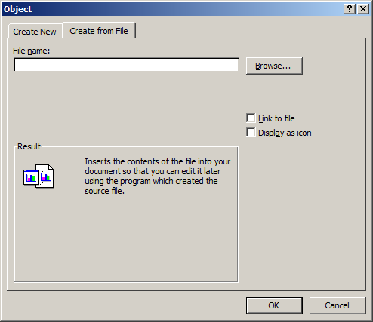
Sound recorder
Opna Start hnapp – skrifa sound recorder. Hægri draga hann á vinnustikuna – smella á Start recording. Vista.
Hægt að draga hljóðskrár beint inn í Word og Power Point.
Excel: Velja Insert Object Create from File. Finna hljóðskrána.

Slide 3
Educreations
Smáforrit fyrir Ipad og snjallsíma.
Upptaka – hljóð- og vídeóskrár.
Ingigerður setur inn á Facebook.
og inn á Educreations http://www.educreations.com/lesson/view/thattun-1/4843744/
Vistast á Netinu
http://www.educreations.com/

Slide 4
Myndskeið á Moodle
Ívar - vélstjórn http://moodle.fss.is/mod/emission/view.php?id=10483
Obba – utn – færf936 http://moodle.fss.is/mod/emission/view.php?id=12366

Slide 5
Hjálpartæki
Hjálparsíða hjá FS
http://www.fss.is/namid/dyslexia/hjalp/
Íslenskur talgervill
http://www.blind.is/verkefni/talgervlaverkefnid/
www.obbagae.weebly.com

